Slide 1





TRƯỜNG TIỂU HỌC ÁI MỘ A
NHIỆT LIỆT CHÀO MỪNG QUÝ THẦY CÔ
ĐẾN DỰ GIỜ LỚP 1
MÔN: TiẾNG ViỆT – LỚP 1
Phân môn: Tập đoc
Cái kẹo và con cánh cam

Slide 2


KHÔÛI ÑOÄNG
Notes:
2

Slide 3

1
3
2
Ngôi sao may mắn

Slide 4



Con hãy đọc lại bài “ Ngoan”
Quay lại

Slide 5
Theo em thế nào là bé ngoan?
Quay lại

Slide 6
Con và cả lớp hãy cùng hát bài “ Em yêu trường em” nhé
Quay lại

Slide 7
Tập đọc: Cái kẹo và con cánh cam
Notes:
7

Slide 8
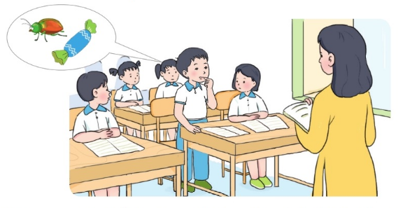

Slide 9
Cái kẹo và con cánh cam
Hôm nay có tiết luyện nói. Cô giáo hỏi: “Khi đi học, em mang những gì?”.
Trung thấy khó nói. Bởi vì em đi học còn mang theo hôm thì cái kẹo, hôm thì con cánh cam. Cô và các bạn đều không biết. Nhưng Trung không muốn nói dối. Em kể ra các đồ dùng học tập, rồi nói thêm: “ Em còn mang kẹo và con cánh cam nữa ạ”.
Cô giáo cười, khen: “Trung rất thật thà. Nhưng kẹo thì nên ăn ngoài sân. Con cánh cam thì nên để ở nhà”.
Cô và cả lớp thưởng cho Trung một tràng vỗ tay.

Slide 10
Cái kẹo và con cánh cam
Hôm nay có tiết luyện nói. Cô giáo hỏi: “Khi đi học, em mang những gì?”.
Trung thấy khó nói. Bởi vì em đi học còn mang theo hôm thì cái kẹo, hôm thì con cánh cam. Cô và các bạn đều không biết. Nhưng Trung không muốn nói dối. Em kể ra các đồ dùng học tập, rồi nói thêm: “ Em còn mang kẹo và con cánh cam nữa ạ”.
Cô giáo cười, khen: “Trung rất thật thà. Nhưng kẹo thì nên ăn ngoài sân. Con cánh cam thì nên để ở nhà”.
Cô và cả lớp thưởng cho Trung một tràng vỗ tay.

Slide 11
Cái kẹo và con cánh cam
Hôm nay có tiết luyện nói. Cô giáo hỏi: “Khi đi học, em mang những gì?”.
Trung thấy khó nói. Bởi vì em đi học còn mang theo hôm thì cái kẹo, hôm thì con cánh cam. Cô và các bạn đều không biết. Nhưng Trung không muốn nói dối. Em kể ra các đồ dùng học tập, rồi nói thêm: “ Em còn mang kẹo và con cánh cam nữa ạ”.
Cô giáo cười, khen: “Trung rất thật thà. Nhưng kẹo thì nên ăn ngoài sân. Con cánh cam thì nên để ở nhà”.
Cô và cả lớp thưởng cho Trung một tràng vỗ tay.

Slide 12
Cái kẹo và con cánh cam
2
3
1
Hôm nay có tiết luyện nói. Cô giáo hỏi: “Khi đi học, em mang những gì?”.
Trung thấy khó nói. Bởi vì em đi học còn mang theo hôm thì cái kẹo, hôm thì con cánh cam. Cô và các bạn đều không biết. Nhưng Trung không muốn nói dối. Em kể ra các đồ dùng học tập, rồi nói thêm: “ Em còn mang kẹo và con cánh cam nữa ạ”.
Cô giáo cười, khen: “Trung rất thật thà. Nhưng kẹo thì nên ăn ngoài sân. Con cánh cam thì nên để ở nhà”.
Cô và cả lớp thưởng cho Trung một tràng vỗ tay.
5
4
6
7
8
9
12
10
11
13
14

Slide 13
Bởi vì em đi học còn mang theo hôm thì cái kẹo, hôm thì con cánh cam.

Slide 14
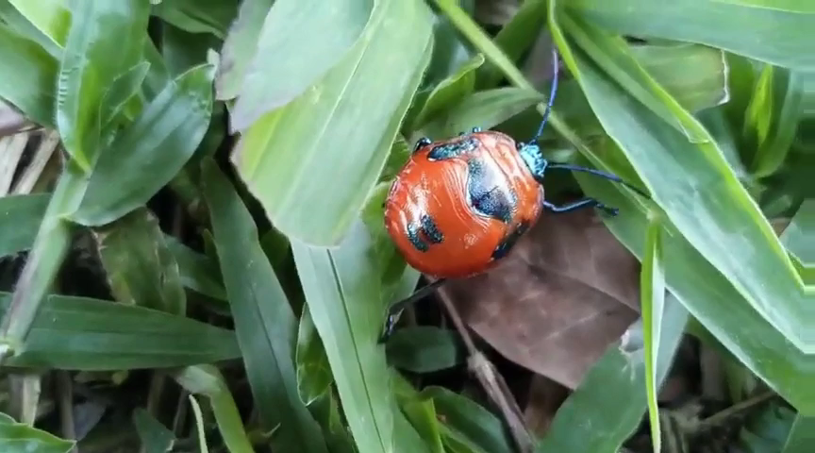

Slide 15
Cái kẹo và con cánh cam
2
3
1
Hôm nay có tiết luyện nói. Cô giáo hỏi: “Khi đi học, em mang những gì?”.
Trung thấy khó nói. Bởi vì em đi học còn mang theo hôm thì cái kẹo, hôm thì con cánh cam. Cô và các bạn đều không biết. Nhưng Trung không muốn nói dối. Em kể ra các đồ dùng học tập, rồi nói thêm: “ Em còn mang kẹo và con cánh cam nữa ạ”.
Cô giáo cười, khen: “Trung rất thật thà. Nhưng kẹo thì nên ăn ngoài sân. Con cánh cam thì nên để ở nhà”.
Cô và cả lớp thưởng cho Trung một tràng vỗ tay.
5
4
6
7
8
9
12
10
11
13
14

Slide 16
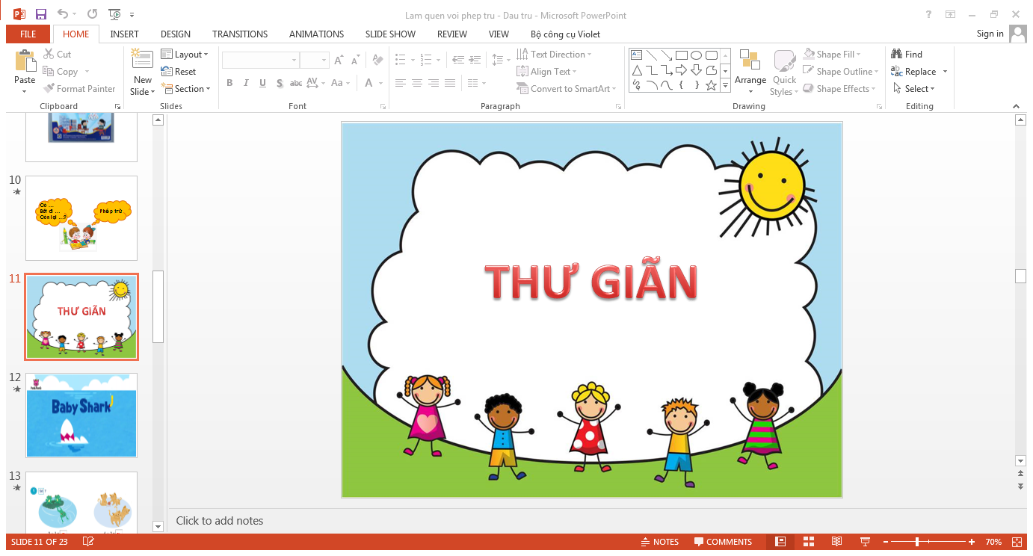

Slide 17
Cái kẹo và con cánh cam
Hôm nay có tiết luyện nói. Cô giáo hỏi: “Khi đi học, em mang những gì?”.
Trung thấy khó nói. Bởi vì em đi học còn mang theo hôm thì cái kẹo, hôm thì con cánh cam. Cô và các bạn đều không biết. Nhưng Trung không muốn nói dối. Em kể ra các đồ dùng học tập, rồi nói thêm: “ Em còn mang kẹo và con cánh cam nữa ạ”.
Cô giáo cười, khen: “Trung rất thật thà. Nhưng kẹo thì nên ăn ngoài sân. Con cánh cam thì nên để ở nhà”.
Cô và cả lớp thưởng cho Trung một tràng vỗ tay.

Slide 18
Cái kẹo và con cánh cam
Hôm nay có tiết luyện nói. Cô giáo hỏi: “Khi đi học, em mang những gì?”.
Trung thấy khó nói. Bởi vì em đi học còn mang theo hôm thì cái kẹo, hôm thì con cánh cam. Cô và các bạn đều không biết. Nhưng Trung không muốn nói dối. Em kể ra các đồ dùng học tập, rồi nói thêm: “ Em còn mang kẹo và con cánh cam nữa ạ”.
Cô giáo cười, khen: “Trung rất thật thà. Nhưng kẹo thì nên ăn ngoài sân. Con cánh cam thì nên để ở nhà”.
Cô và cả lớp thưởng cho Trung một tràng vỗ tay.

Slide 19



Hộp quà bí mật

Slide 20










Slide 21

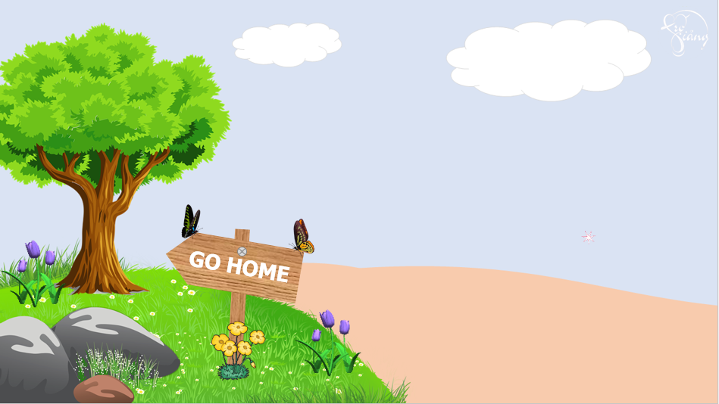






Em hãy nói một câu với từ “ con cánh cam”
You are given 3 candies
GO HOME

Slide 22
Con hãy đọc một đoạn mà con thích trong bài
“Cái kẹo và con cánh cam”
You are given 5 candies
GO HOME

Slide 23
Con hãy đọc lại bài “ Cái kẹo và con cánh cam”
GO HOME
You are given 7 candies

Slide 24
Con hãy đọc câu sau:
Bởi vì em đi học còn mang theo hôm thì cái kẹo, hôm thì con cánh cam.
GO HOME
You are given 2 candies

Slide 25
Vận dụng
Notes:
25

Slide 26


HẸN GẶP LẠI

Slide 27
TÌM HIỂU BÀI
Câu 1: Cô giáo hỏi cả lớp câu gì?

Slide 28
Câu 2: Ngoài đồ dùng học tập, Trung còn mang những gì đến lớp?

Slide 29
Câu 3: Vì sao cô giáo và cả lớp vỗ tay khen Trung? Chọn ý đúng.
Vì Trung nói rất hay.
Vì Trung rất thật thà.

Slide 30
Câu chuyện muốn nói điều gì?

Slide 32
LUYỆN ĐỌC LẠI

Slide 33
Vận dụng
Notes:
33

Slide 34
Hộp quà bí mật

Slide 36
Em hãy nói một câu với từ “ con cánh cam”
You are given 3 candies
GO HOME

Slide 37
Con hãy đọc một đoạn mà con thích trong bài
“Cái kẹo và con cánh cam”
You are given 5 candies
GO HOME

Slide 38
Con hãy đọc lại bài “ Cái kẹo và con cánh cam”
GO HOME
You are given 7 candies

Slide 39
Con hãy đọc câu sau:
Bởi vì em đi học còn mang theo hôm thì cái kẹo, hôm thì con cánh cam.
GO HOME
You are given 2 candies

Slide 40
HẸN GẶP LẠI

